Slide 2
KOMITET WYBORCZY WYBORCÓW
KUKIZ’15
Notes:
KUKIZ’15 to oddolny ruch społeczny, który jako jedyne ugrupowanie ogólnopolskie umożliwia kandydowanie w wyborach samorządowych osobom, które nie są członkami struktur politycznych. Naszym celem jest łączenie, jednoczenie społeczeństwa ponad podziałami i właśnie w tym celu otworzyliśmy nasze listy dla Was i Waszych sąsiadów, osób społecznie działających na rzecz lokalnej społeczności.

Slide 3
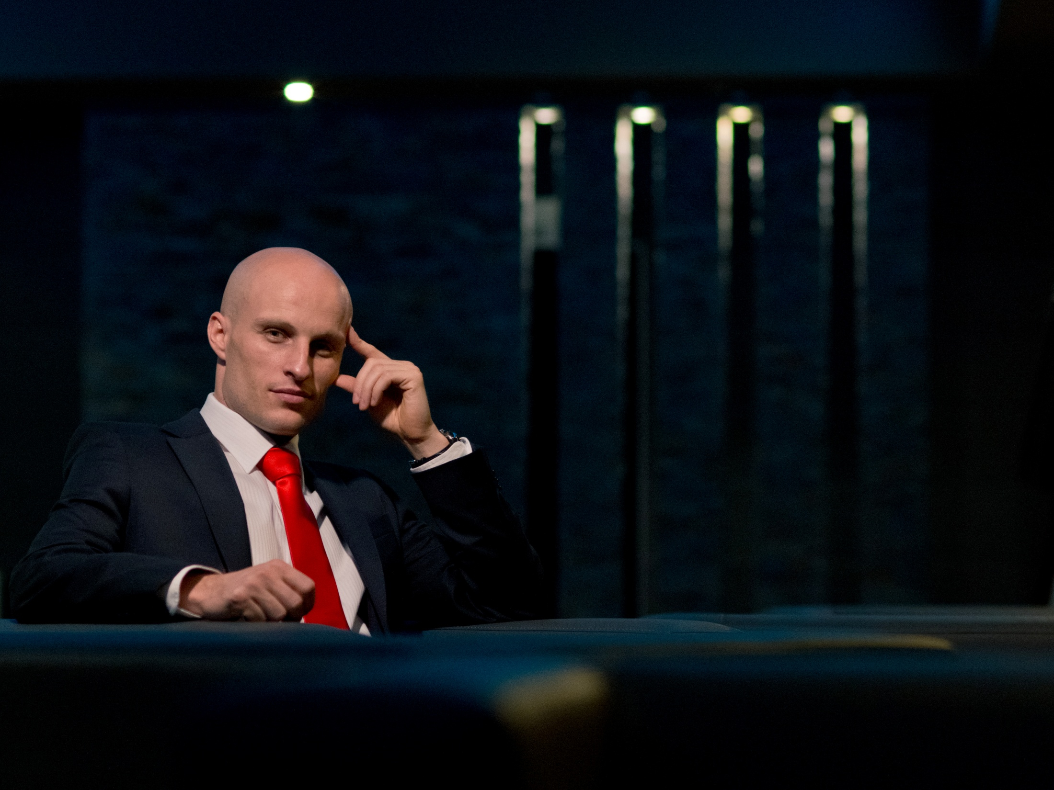
GRZEGORZ ZIOMEK
KANDYDATEM NA PREZYDENTA
MIELCA

Slide 4
GRZEGORZ ZIOMEK
35 LAT, BAZPARTYJNY
WYKSZTAŁCENIE:
2017 AGH Krakowie – Mechanika i budowa maszyn
2012 Uniwersytet Ekonomiczny w Krakowie – Zarządzanie produkcją
2005 WSEIA w Kielcach – Rachunkowość
DOŚWIADCZENIE ZAWODOWE:
Pracownik Polskich Zakładów Lotniczych
Członek NSZZ Solidarność
Założyciel i prezes Stowarzyszenia Odrodzony Mielec
11 lat doświadczenia na stanowiskach kierowniczych
PRYWATNIE:
Zwolennik aktywnego wypoczynku
Społecznik
Interesuje się giełdą papierów wartościowych

Slide 5
DZIAŁALNOŚĆ SPOŁECZNA
WYBORY DO SEJMU 2015
4 800 zdobytych głosów
STOWARZYSZENIE ODRODZONY MIELEC
3 LATA DZIAŁALNOŚCI SPOŁECZNEJ

Slide 6
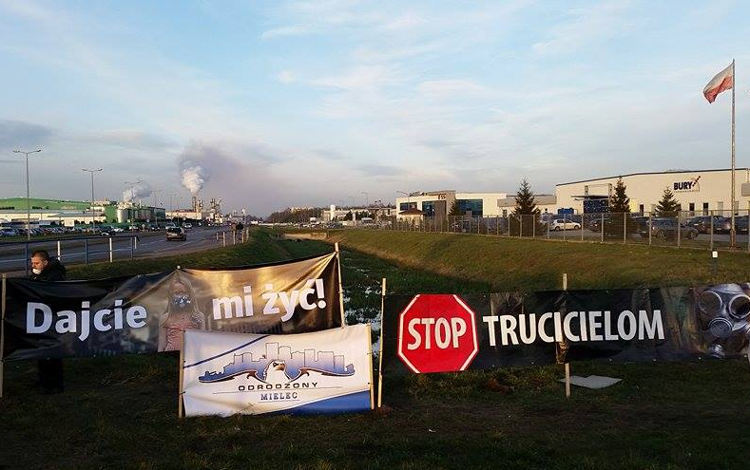
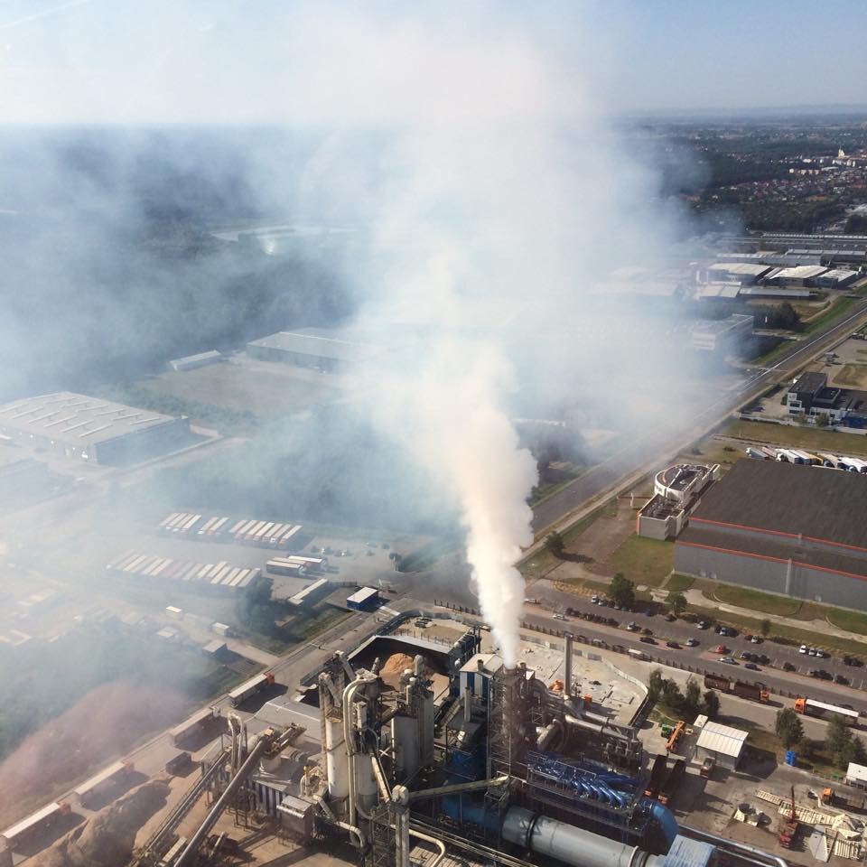
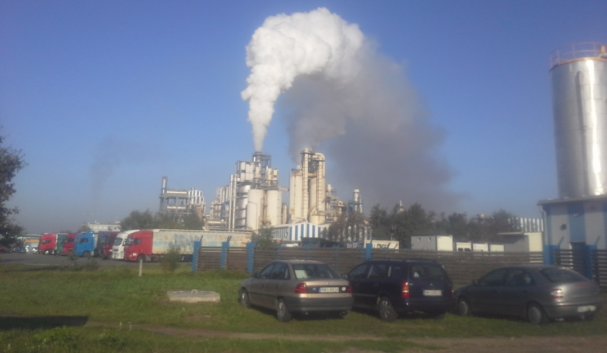
PROTEST STOP TRUCICIELOM – GRUDZIEŃ 2015
ORGANIZACJA PROTESTU ZGODNIE Z OBOWIĄZUJĄCYMI PRZEPISAMI

Slide 7
MIELEC ZIMĄ, MIELEC WIOSNĄ I MIELEC LATEM
TRZY EDYCJE KONKURSU FOTOGRAFICZNEGO DLA PASJONATÓW FOTOGRAFII

Slide 8
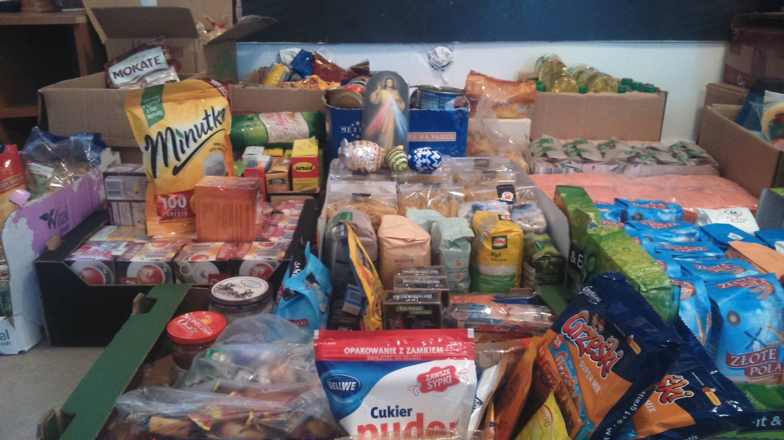
ZBIÓRKA ŻYWNOŚCI
1-17.03.2016 - ZEBRANO TONĘ ŻYWNOŚCI DLA NASZYCH RODAKÓW (SCOLE - UKRAINA)

Slide 9
MIELECKIE MURALE: „LOTNICZA HISTORIA MIELCA”
NIEJEDNO MIASTO MOŻE NAM POZAZDROŚCIĆ HISTORII JAK I OSIĄGNIĘĆ

Slide 10
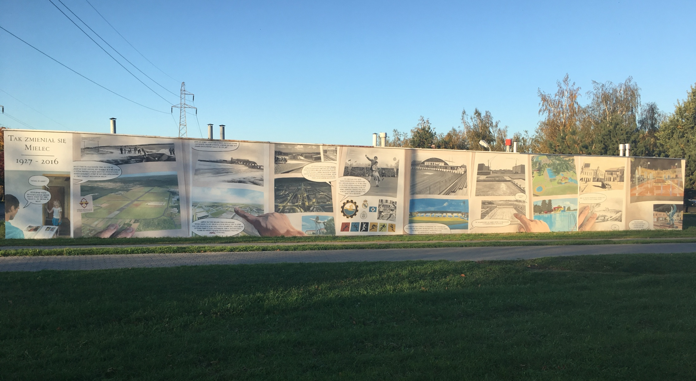
MIELECKIE MURALE „TAK ZMIENIAŁ SIĘ MIELEC”
KOMIKS PRZEDSTAWIAJĄCY 90 LAT ZMIAN W NASZYM MIEŚCIE

Slide 11
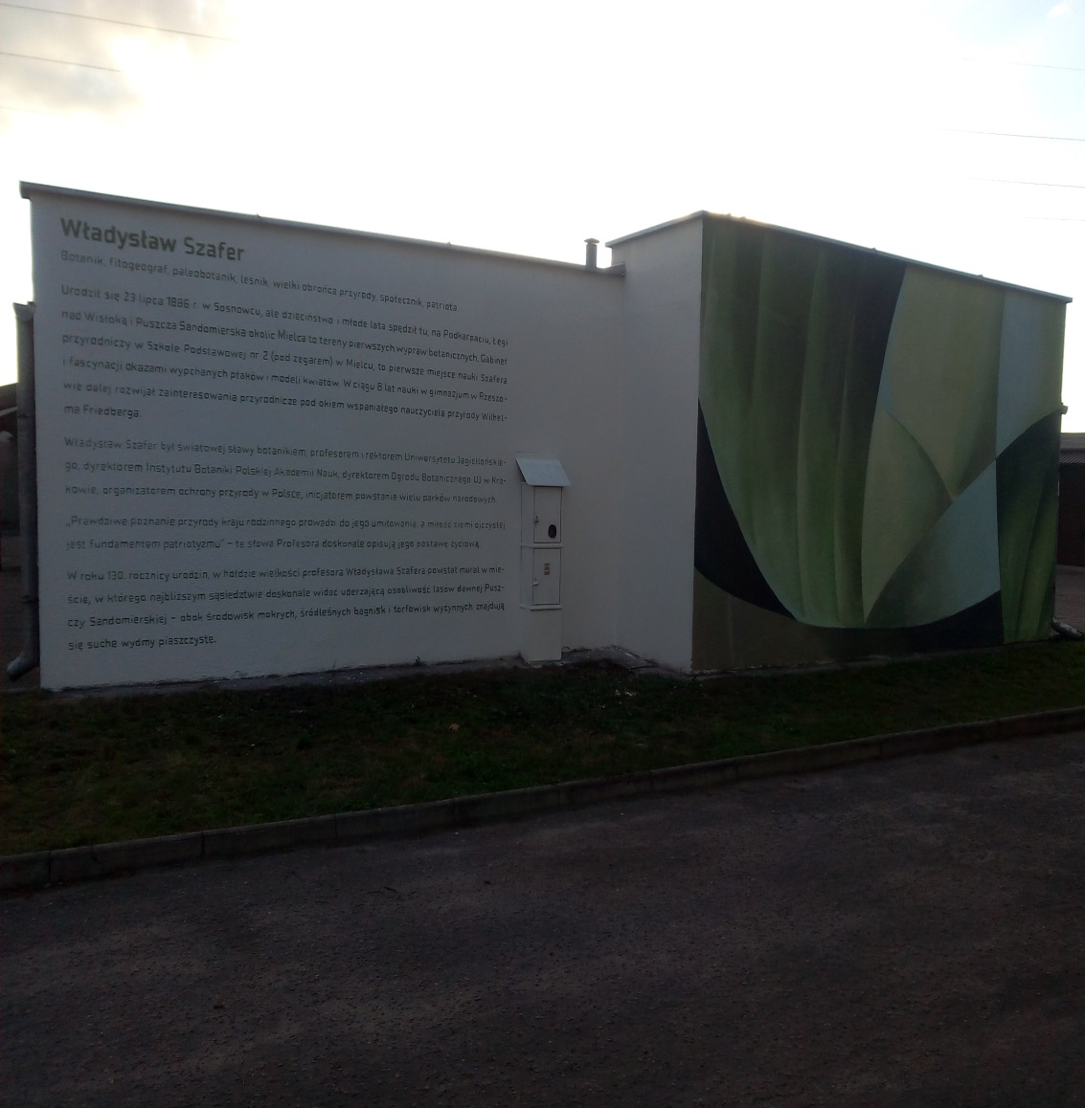
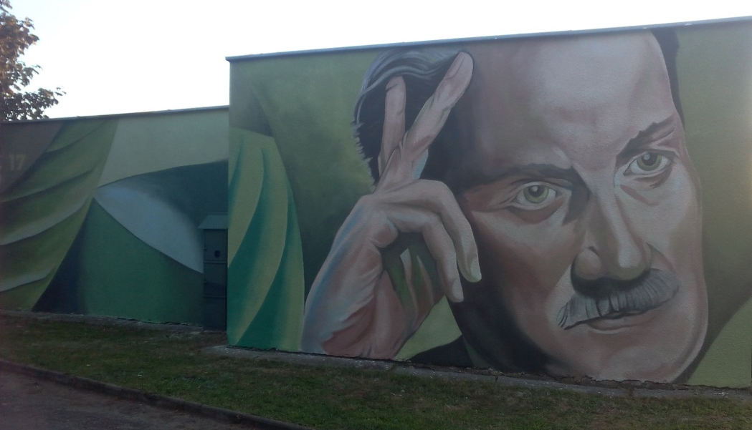
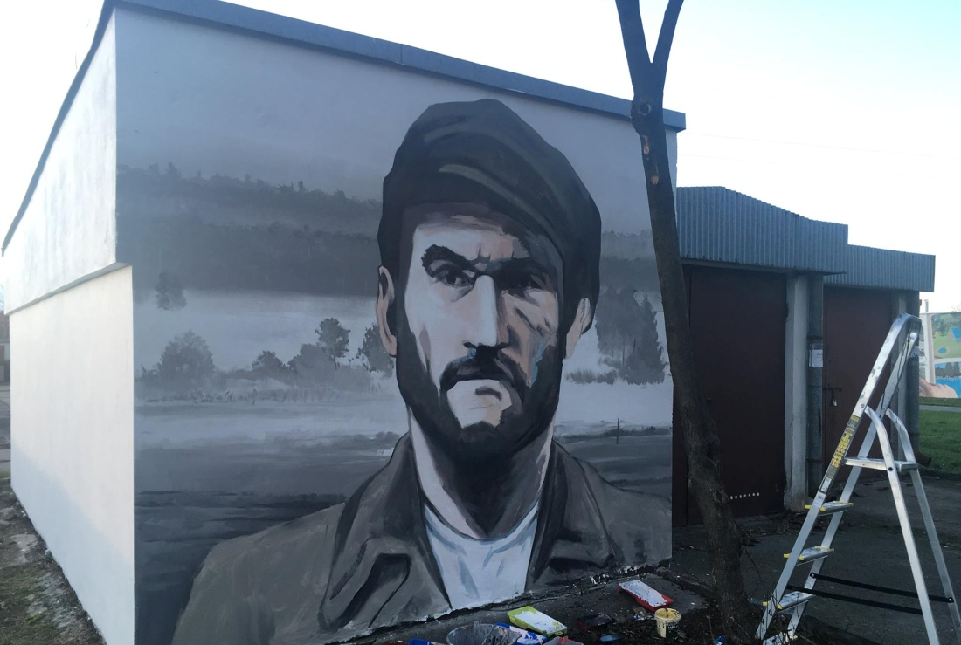
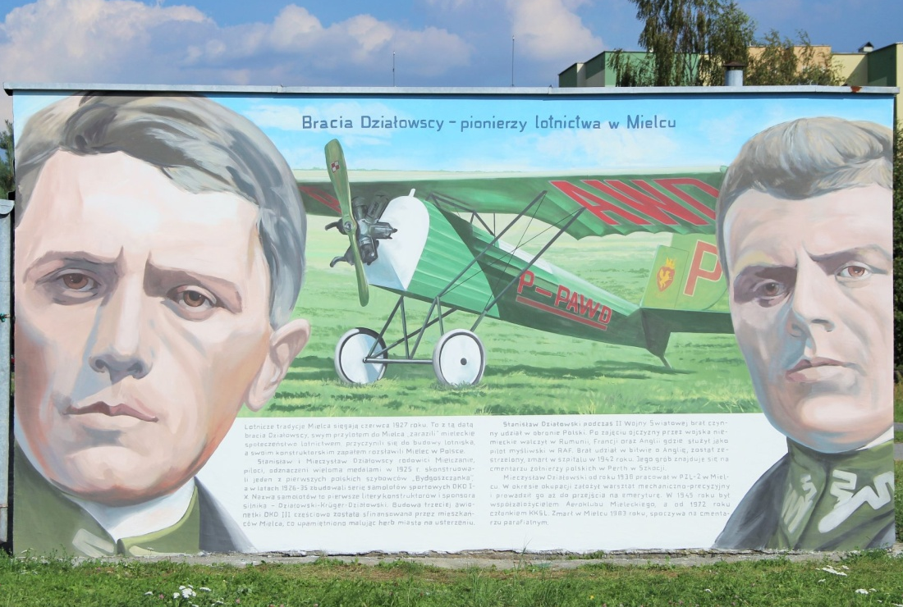
MIELECKIE MURALE: SZAFER, DZIAŁOWSCY, LIS, …
NAZWISKA, KTÓRE KAŻDY Z MIESZKAŃCÓW POWINIEN ZNAĆ

Slide 12
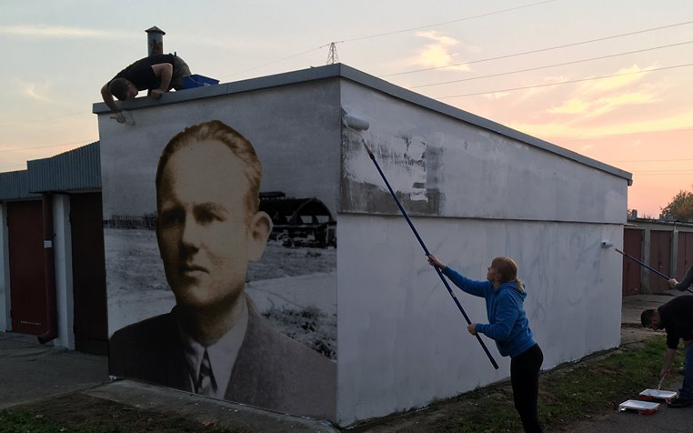
MIELECKIE MURALE: STANISŁAW DOLINA
PROJEKT W TRAKCIE REALIZACJI

Slide 13
EDUKACJA NAJMŁODSZYCH
HISTORIA NASZEGO MIASTA POWINNA BYĆ OBOWIĄZKOWYM PUNKTEM NAUCZANIA

Slide 14
STANDARD CEREMONII NA CMENTARZU KOMUNALNYM
Mielecki Budżet Obywatelski na 2016 rok:
Wniosek nr 24:
Poprawa standardów ceremonii pochówku na cmentarzu komunalnym w Mielcu oraz wprowadzenie segregacji śmieci na cmentarzu
Status wniosku:
Projekt odrzucony – zadanie w kompetencji zakładów pogrzebowych
Konsultacje społeczne z Prezydentem (Rzochów 2016):
Ponowne przedstawienie problemu Status wniosku:
Projekt zrealizowany:
Zakupiono dwa namioty
Odbyto rozmowy z właścicielami zakładów pogrzebowych
Poprawiono wyposażenie pracowników cmentarza
Segregacja odpadów – zadanie wymaga poprawy
PREZYDENT POWINIEN MIEĆ ODWAGĘ PORUSZYĆ KAŻDY TEMAT I BYĆ KONSEKWENTNY

Slide 15
HARCERZE NA 2-óch KÓŁKACH
13 NOWYCH ROWERÓW DLA MIELECKICH HARCERZY

Slide 16
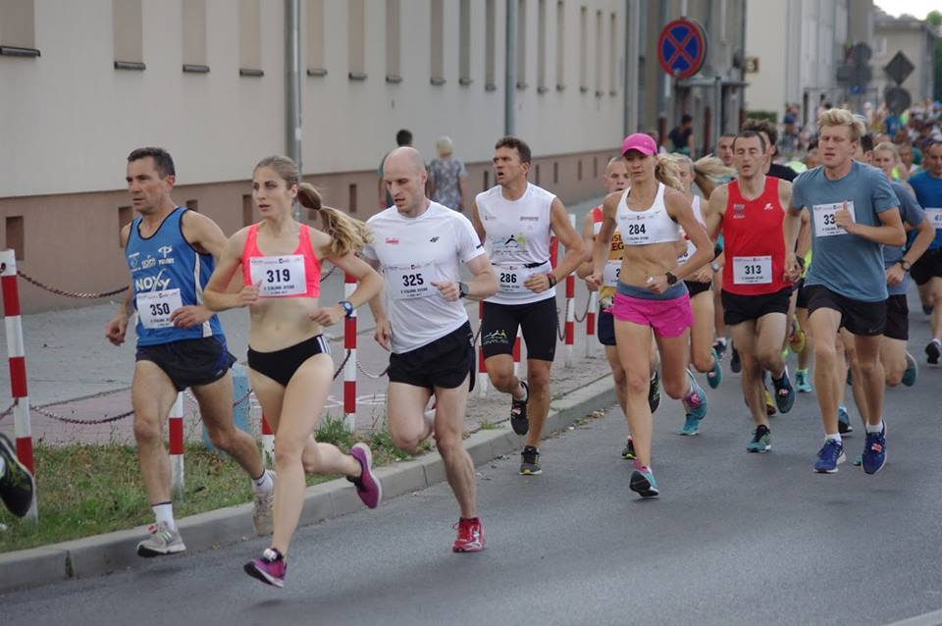
SOLIDARNI – CHARYTATYWNA GRUPA BIEGOWA
ZREALIZOWANYCH KILKANAŚCIE ZBIÓREK DLA POTRZEBUJĄCYCH Z MIELCA I OKOLIC

Slide 17
PRZYGARNIJ ZWIERZAKA
2017 AKCJA INTERNETOWA, 2018 DYSTRYBUCJA 29 000 ULOTEK WŚRÓD MIESZKAŃCÓW

Slide 18
DZIAŁALNOŚĆ SPOŁECZNA TO NIE WSZYSTKO
ODPOWIEDZIALNOŚĆ PRZED MIESZKAŃCAMI:
Współpraca ponad podziałami
Wzmocnienie społeczeństwa obywatelskiego
Mieszkańcy mają głos - konsultacje społeczne + godzina dla mieszkańca
Zespoły eksperckie dedykowane do realizacji najważniejszych inwestycji
Transparentność i przejrzystość w podejmowanych decyzjach
Czerpanie z najlepszych wzorców
Krzewienie tradycji lotniczych
Organizacja wydarzeń kulturalnych
Współpraca z mieszkańcami oraz organizacjami pozarządowymi
JESTEŚMY I CHCEMY BYĆ ODPOWIEDZIALNI ZA NASZ MIELEC

Slide 19
CELE NA LATA 2018 - 2023
INWESTYCJE
Udrożnienie komunikacyjne miasta (nowe mosty i rozbudowa obwodnicy),
Hala sportowa (weryfikacja planów, kosztów budowy oraz kosztów utrzymania),
Wdrożenie technologii przyjaznych środowisku,
Stwarzanie warunków sprzyjających dla firm High Tech.
JESTEŚMY I CHCEMY BYĆ ODPOWIEDZIALNI ZA NASZ MIELEC

Slide 20
CELE NA LATA 2018 - 2023
INWESTYCJE
Udrożnienie komunikacyjne miasta (nowe mosty i rozbudowa obwodnicy),
Hala sportowa (weryfikacja planów, kosztów budowy oraz kosztów utrzymania),
Wdrożenie technologii przyjaznych środowisku,
Stwarzanie warunków sprzyjających dla firm High Tech.
DLA MIESZKAŃCÓW
Sprzedaż działek budowlanych na preferencyjnych warunkach,
Mieszkanie dla młodych – budowa bloków mieszkalnych,
Zwiększenie ilości dostępnych miejsc w miejskich żłobkach i przedszkolach,
Poszerzenie granic administracyjnych Mielca o przyległe miejscowości,
Wdrożenie budżetu obywatelskiego,
Założenie Podkarpackie Muzeum Przemysłu Lotniczego,
Realizacja projektu zagospodarowania mieleckich stawów,
Synchronizacja sygnalizacji świetlnej na głównych skrzyżowaniach,
Zacieśnienie współpracy pomiędzy policją, strażą miejską, a urzędem i mieszkańcami.
JESTEŚMY I CHCEMY BYĆ ODPOWIEDZIALNI ZA NASZ MIELEC

Slide 21
CELE NA LATA 2018 - 2023
EKOLOGIA - realizacja kompleksowego projektu „Czysty Mielec”
Organizacja referendum w sprawie Kronospanu,
Ograniczenie niskiej emisji - kontynuacja wymiany kotłów,
Źródlana woda dla mieszkańców Mielca.
JESTEŚMY I CHCEMY BYĆ ODPOWIEDZIALNI ZA NASZ MIELEC

Slide 22
CELE NA LATA 2018 - 2023
EKOLOGIA - realizacja kompleksowego projektu „Czysty Mielec”
Organizacja referendum w sprawie Kronospanu,
Ograniczenie niskiej emisji - kontynuacja wymiany kotłów,
Źródlana woda dla mieszkańców Mielca.
SPORT
Budowa orlika na KS Smoczanka oraz pozostałych osiedlach Mielca,
Kontynuacja hasła „W drodze po dawny blask” - awans FKS Stal Mielec,
Wsparcie dla pozostałych klubów i stowarzyszeń (piłka ręczna, siatkówka kobiet lekkoatletyka, pływanie, boks, szermierka, rugby, aeroklub mielecki, itd.),
Popularyzacja zdrowego trybu życia poprzez imprezy sportowe.
JESTEŚMY I CHCEMY BYĆ ODPOWIEDZIALNI ZA NASZ MIELEC

Slide 23
CELE NA LATA 2018 - 2023
EKOLOGIA - realizacja kompleksowego projektu „Czysty Mielec”
Organizacja referendum w sprawie Kronospanu,
Ograniczenie niskiej emisji - kontynuacja wymiany kotłów,
Źródlana woda dla mieszkańców Mielca.
SPORT
Budowa orlika na KS Smoczanka oraz pozostałych osiedlach Mielca,
Kontynuacja hasła „W drodze po dawny blask” - awans FKS Stal Mielec,
Wsparcie dla pozostałych klubów i stowarzyszeń (piłka ręczna, siatkówka kobiet lekkoatletyka, pływanie, boks, szermierka, rugby, Aeroklub Mielecki, itd.),
Popularyzacja zdrowego trybu życia poprzez imprezy sportowe.
BUDŻET MIASTA
Ograniczenie zadłużenia miasta poprzez racjonalne wydatkowanie,
Stop dla rozrzutności i realizacji nietrafionych inwestycji.
JESTEŚMY I CHCEMY BYĆ ODPOWIEDZIALNI ZA NASZ MIELEC

Slide 24
KANDYDACI DO RADY MIASTA
NA NASZYCH LISTACH ZNAJDĄ PAŃSTWO OSOBY:
działające społecznie dla dobra Mielca,
które od lat walczą o czyste powietrze,
dbające o historię oraz lokalny patriotyzm,
angażujące się w działalność sportową,
wywodzące się ze środowisk nauczycielskich,
wykładające na uczelniach wyższych,
reprezentujące związki zawodowe,
którym w życiu się powiodło – lokalni biznesmeni.
KLANDYDACI GOTOWI DO WSPÓŁPRACY Z KAŻDYM DLA DOBRA MIELCA

Slide 25
SPOTKANIA Z MIESZKAŃCAMI
Terminy i miejsca spotkań:
9 września, godz. 15:00 Szkoła Podstawowa nr8
16 września, godz. 17:30 I Liceum Ogólnokształcące
23 września, godz. 15:30 Szkoła podstawowa nr 11
30 września, godz. 15:00 Sala obrad Rady Osiedla Rzochów
7 października, godz. 16:00 Szkoła Podstawowa nr 13
2 września, godz. 15:00 KANA (przy kościele na osiedlu)
POCZĄTEK CYKLICZNYCH SPOTKAŃ Z MIESZKAŃCAMI

